Slide 1

Читая «Письма о добром»: цель и самооценка
Подготовила:
Паршина Анастасия Дмитриевна, учитель

Slide 2
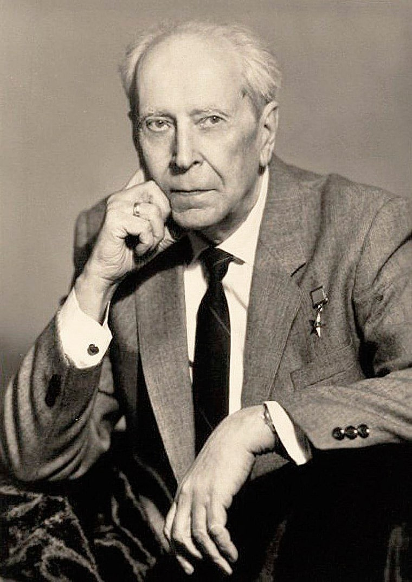
Дмитрий Сергеевич Лихачев
1906 – 1999 гг.
1

Slide 3
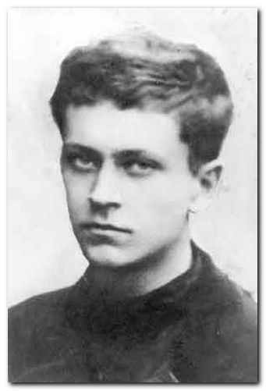
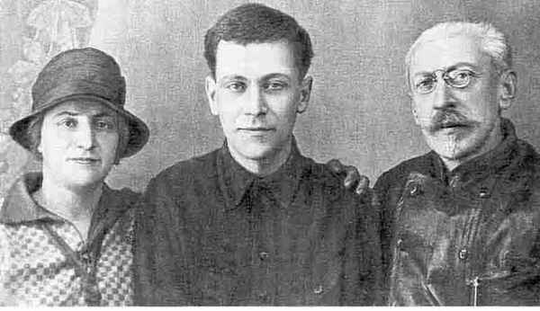
Д.С. Лихачев с родителями
Лихачев - гимназист
2

Slide 4
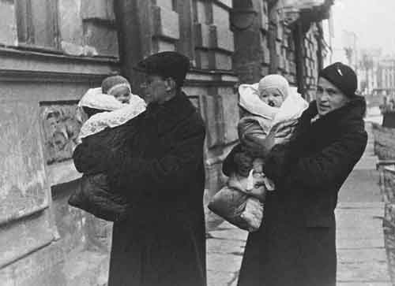
Лихачев с супругой Зинаидой Александровной и дочерями – Верой и Любовью
3

Slide 5
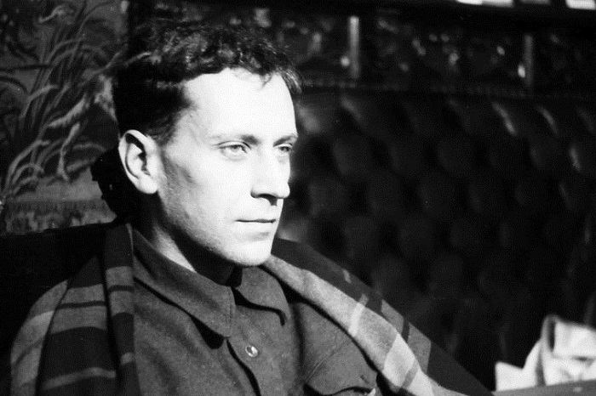
Дмитрий Сергеевич в блокадном Ленинграде, 1944 г.
4

Slide 6
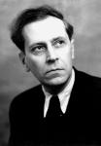
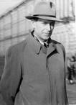


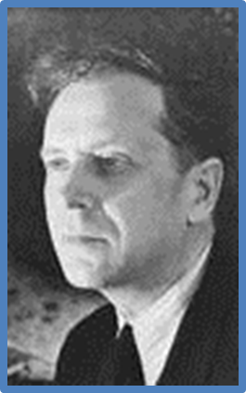
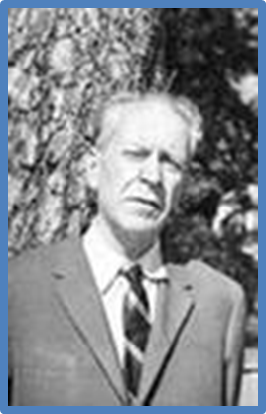
Лихачев – профессор Ленинградского университета, доктор филологический наук, член академии наук СССР
5

Slide 7
Согласны ли вы с утверждением: «Когда человек сознательно или интуитивно выбирает себе в жизни какую-то цель, жизненную задачу, он вместе с тем невольно дает себе оценку. По тому, ради чего человек живет, можно судить и о его самооценке - низкой или высокой»
6

Slide 8
10 заповедей Д.С. Лихачева:
1. «Не убивай и не начинай войны»
2. «Не помысли народ свой врагом других народов»
3. «Не укради и не приписывай труда брата своего» 4. «Ищи в науке только истину и не пользуйся ею во зло или ради корысти»
5. «Уважай мысли и чувства братьев своих»
6. «Чти родителей и прародителей своих и все сотворенное ими сохраняй и почитай»
7. «Чти природу как мать свою и помощницу»
8. «Пусть труд и мысли твои будут трудом свободного творца, а не раба»
9. «Пусть живет все живое, мыслится мыслимое»
10. «Пусть свободным будет все, ибо все рождается свободным»
7

Slide 9
Перейдите по ссылке и в гугл-форме дайте оценку своей работе на уроке https://docs.google.com/forms/d/e/1FAIpQLSdxvw4ycWEQyYQiY7FVb6nXOFynqhh_bMWpzrgwcEHOWnrS2A/viewform?usp=sf_link
8

Slide 10
Спасибо за внимание!

